Slide 1

LEY 850 DE 2003
Por medio de la cual se reglamentan las veedurías ciudadanas.

Slide 2
LEY 850 DE 2003
CONTROL SOCIAL A LA GESTION PUBLICA
Es Una forma de participación ciudadana que permite a los individuos y a las organizaciones de la sociedad influir en las condiciones de modo, tiempo y lugar como se desarrolla la gestión pública.
Cumplir con el deber ciudadano de participar.
Acompañar el cumplimiento de fines del Estado.
Promover y alcanzar la realización de derechos.
Consolidar democracia y gobernabilidad.

Slide 3
LEY 850 DE 2003
¿Que es la Veeduría Ciudadana?
Mecanismo democrático de representación que le permite a los ciudadanos o a las diferentes organizaciones comunitarias, ejercer vigilancia sobre la gestión pública
¿A quien vigila ? Lo público
Autoridades administrativas, políticas, judiciales, electorales, legislativas y órganos de control
Particulares encargados de la ejecución de un programa, proyecto, contrato o de la prestación de un servicio público
PARÁGRAFO. Cuando se trate de Empresas de Servicios Públicos Domiciliarios, este control se ejercerá de conformidad con lo preceptuado en la Ley 142 de 1994
"CONSTRUYENDO CULTURA DE CONTROL"

Slide 4
LEY 850 DE 2003
¿Quiénes puede conforma la veeduría?
Los ciudadanos en forma plural
A través de organizaciones civiles como:
organizaciones comunitarias, profesionales, juveniles, sindicales, benéficas o de utilidad común, no gubernamentales, sin animo de lucro y constituidas con arreglo a la Ley podrán constituir veedurías ciudadanas.

Slide 5
LEY 850 DE 2003
¿Cuál es el procedimiento?
Elección democrática de veedores
Acta de constitución
Inscripción personería o cámara de comercio
Obtención del registro

Slide 6
LEY 850 DE 2003
¿Cuál es el objeto de vigilancia?
Cumplimiento del cometido
Aplicación y
Cobertura de beneficiarios
Calidad
Efectividad
Contratación Pública
Oportunidad
La diligencia
Asignación de recursos

Slide 7
LEY 850 DE 2003
¿En donde se ejerce la veeduría?
En empresas mixtas vigilan los recursos de origen público
Nacional
Municipal
Departamental
Ámbito

Slide 8
LEY 850 DE 2003
¿ bajo que principios se rige?
Transparencia
Democratización
Igualdad
Responsabilidad
Legalidad
Eficacia
autonomía
objetividad

Slide 9
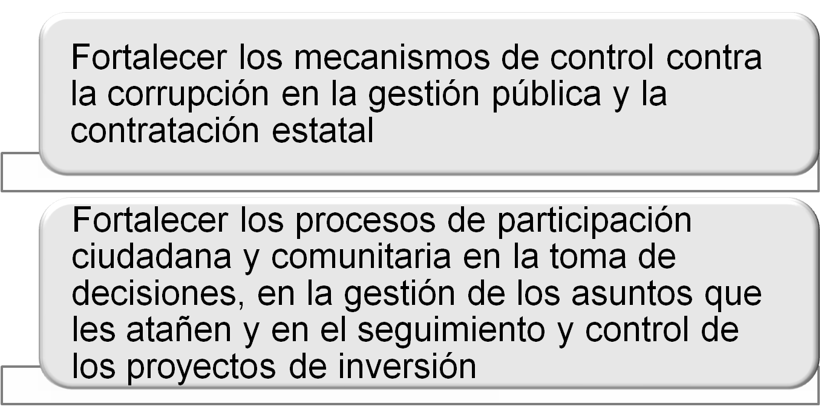
LEY 850 DE 2003
¿objetivos de la veeduría?

Slide 10
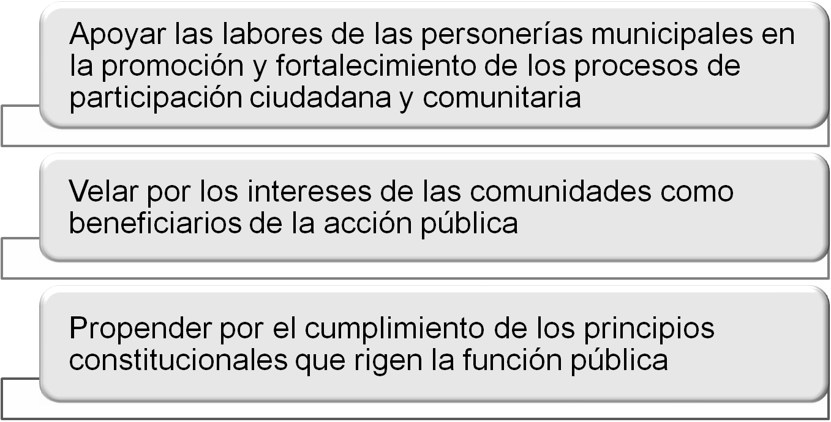
LEY 850 DE 2003
¿objetivos de la veeduría?

Slide 11
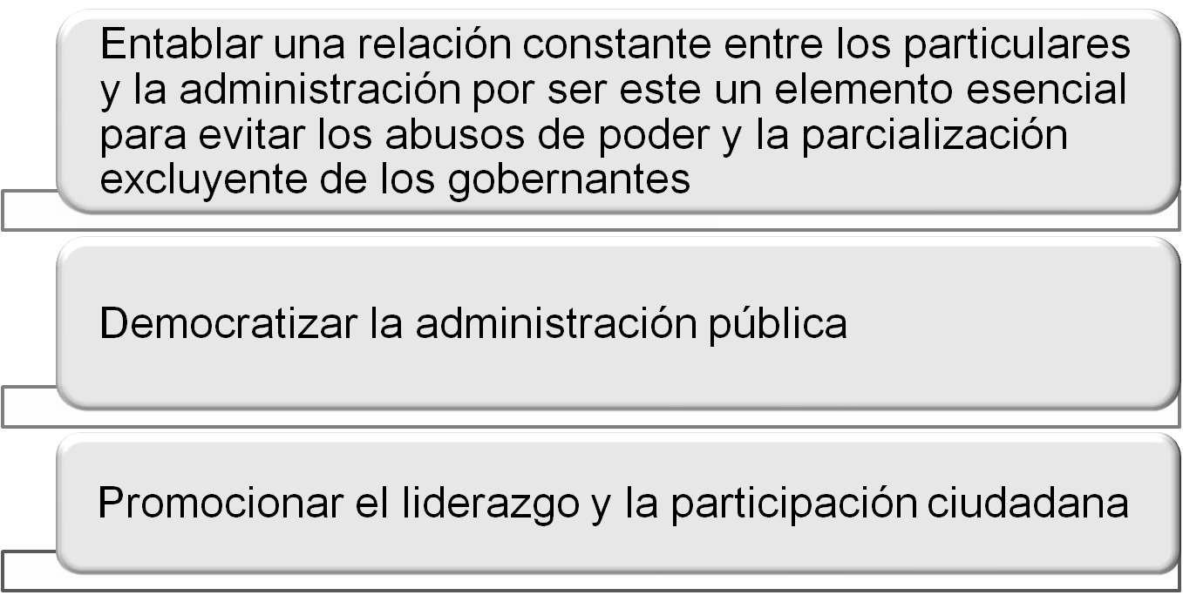
LEY 850 DE 2003
¿objetivos de la veeduría?

Slide 12
LEY 850 DE 2003
¿Con que instrumentos se cuenta?
Queja
Derecho de Petición
Denuncias
Acciones de protección de derechos
Audiencias Públicas
Control Excepcional

Slide 13
LEY 850 DE 2003
¿Cuáles son los derechos de las Veedurías?
A conocer las Políticas, Programas, Proyectos, Presupuestos, Contratos, recursos presupuestales asignados, metas físicas y financieras,
Solicitar la adopción de los mecanismos correctivos y sancionatorios del caso,
Obtener Información que permita conocer los criterios que sustentan la toma de decisiones relativas a la gestión fiscal y administrativa;
La información solicitada por las veedurías es de obligatoria respuesta.

Slide 14
LEY 850 DE 2003
¿Cuáles son los deberes de las Veedurías?
Recibir Informes, Observaciones y sugerencias que presenten los particulares,
Comunicar a la Ciudadanía a través de informes presentados en asambleas generales
Definir su Propio Reglamento
Acatar el régimen de prohibiciones e impedimentos señalados por esta ley
Realizar audiencias públicas para rendir informes de control preventivo y posterior ejercido por la veeduría
Inscribirse en el Registro
Informar sobre Financiación

Slide 15
LEY 850 DE 2003
Impedimentos para ser Veedor
Interés Patrimonial Directo o Indirecto
Haber laborado dentro del año anterior en la obra
Vínculos de Matrimonio o parentesco
Trabajadores o Funcionarios Públicos
Ediles, Concejales, Diputados o Congresistas
Que tenga Vínculos Contractuales o Extracontractuales
Que Hayan Cancelado o suspendida su inscripción en el registro Público
Condenado penal o Disciplinariamente o Sancionado con destitución

Slide 16
LEY 850 DE 2003
Prohibiciones de las Veedurías
A las veedurías ciudadanas en el ejercicio de sus funciones les está prohibido, sin el concurso de autoridad competente, retrasar, impedir o suspender los programas, proyectos o contratos objeto de la vigilancia.

Slide 17
LEY 850 DE 2003
Red Institucional de apoyo a las veedurías
Contraloría General de la República
Defensoría del Pueblo
Ministerio del Interior
Procuraduría General de la Nación

Slide 18
LEY 850 DE 2003
Red Institucional de apoyo a las veedurías
El Departamento Administrativo de la Función Pública
El Fondo para la Participación y el Fortalecimiento Democrático
Los organismos de Planeación
La Escuela Superior de Administración Pública

Slide 19
¡GRACIAS!
CARLOS ELIDIO DELGADO CARDOZO
capacitador
carloselidio1@gmail.com
Móvil 3152989968

Slide 20
DEBILIDADES DEL GREMIO VEEDOR
Veedores no cualificados para el rol (análisis e interpretaciones)
Poco apoyo técnico (Asesorías)
No cuentan con apoyo operativo (Herramientas)
No cuentan con espacio físico de encuentro deliberatorio
Poca capacitación en elaboración de informes y rendición de cuentas al ciudadano
Dificultad de acceso a la información
Organismos de control (Contraloría - Personería) no articulados entre sí
Poca cooperación entre grupos veedores
Desconocimiento de fuentes de financiación para la autosostenibilidad
Nulo relevo generacional
Influencia político partidista
Desarticulación al interior de las mismas veedurías
Ética / Veedor
Toma de posturas por oídas (lo que escuchan)
Baja percepción hacía la función pública y entes de control
No hay representante del gremio veedor ante el Consejo Nacional de Participación Ciudadana
No existe el Consejo Nacional de Apoyo a las veedurías ciudadanas Ley 850/03

Slide 21
OPORTUNIDADES DEL GREMIO VEEDOR
Representación institucional (Comités Zonales, Consejos municipales y departamentales de Participación Ciudadana, CTP, CNCLCC, entre otros)
Redes Sociales
Mejorar la eficiencia dando acompañamiento
Tecnología
Oportunidad de incentivar las veedurías
Voluntad política Marco Legal (Constitución Política de Colombia, Ley 136/94, Ley 850/03, Ley 1757/15)
Acuerdo de Paz
Crear espacios deliberatorios con las diferentes veedurías (Ser escuchados)
La Comisionada Nacional para la Lucha Contra la Corrupción tiene representante de las veedurías de Colombia
Redes de Apoyo a las Veedurías Ciudadanas

Slide 22
FORTALEZAS DEL GREMIO VEEDOR
Motivación ciudadana
Avance en la formación en control social y Veedurías
Veedores (pocos) con conocimiento y experiencia en el ejercicio
Ejercicio positivo
Veedores profesionales en diferentes ramas
Marco legal (piso jurídico) Representación institucional (Comites Zonales, Consejos municipales y departamentales de Participación Ciudadana, CTP, CNCLCC, entre otros)
La Comisionada Nacional para la Lucha Contra la Corrupción tiene representante de las veedurías de Colombia

Slide 23
AMENAZAS DEL GREMIO VEEDOR
El mal ejercicio de la Política
Bajo apoyo de la administración al cumplir con la norma
Poca articulación de las veedurías (celos entre lideres)
Voluntad política
Disponibilidad de tiempo
Falta de especialización en el gremio según la temática
No hay espacios de escucha del gremio veedor
Desviación de propuestas del gremio veedor
Veedurías compradas
Protagonismo
Apatía del ciudadano en temas de control
El amiguismo político
Lideres negativos desviados del objeto de control
Desmotivación del ciudadano

Slide 24
AMENAZAS DEL GREMIO VEEDOR
Poca neutralidad de los organismos de control hacía la alcaldía y/o departamento
No son reconocidas las veedurías ante quienes son objetos de control
No hay por parte de las Personerías depuración constante de las veedurías registradas
En algunos territorios no hay constante actualización en el RUES (tarea de las personerías)
Funcionarios desconocen el marco legal de las veedurías y el control social
Dilatación de las denuncias en algunos entes de control
Poca eficiencia en la voluntad de los funcionarios públicos al contestar Derechos de Petición
Estigmatización del gremio veedor en la función publica
Amenazas victimas
Veedores victimarios

